Slide 1
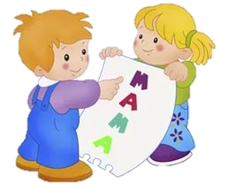
Ивженко
Анна Нодарьевна
Воспитатель
МБДОУ д/с №6 «Сказка»
г. Ипатово
А
Н
я

Slide 2
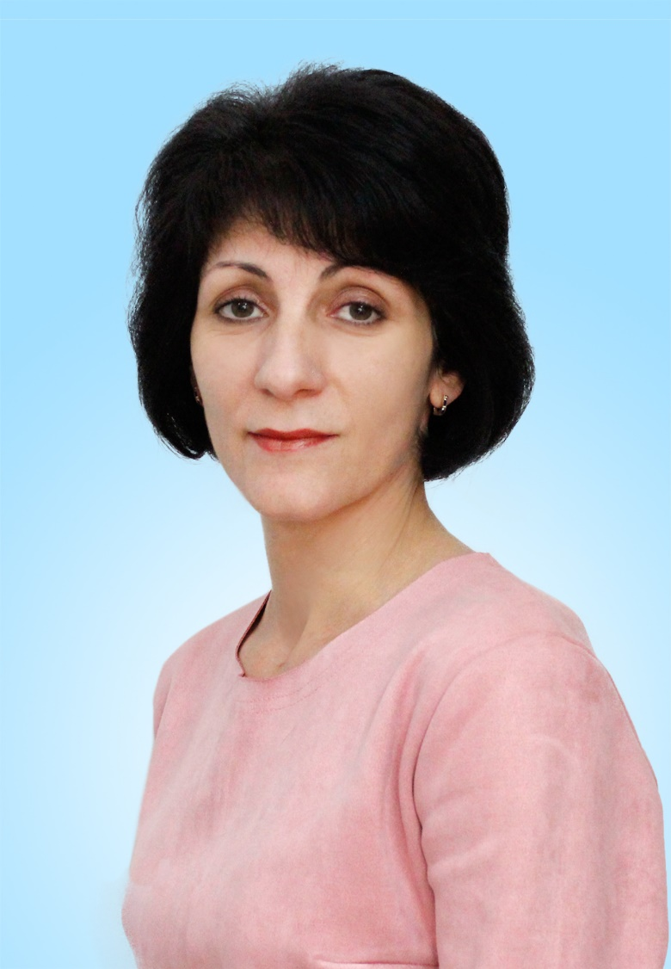
На свете есть много разных профессий.
И в каждом есть
прелесть своя.
Но нет благородней, нежней и чудесней, чем та, кем работаю я!

Slide 3
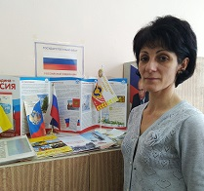
Я - современный воспитатель…Я уверена, что вы согласитесь со мной, что воспитатель - это первый, после мамы, учитель, который встречается детям на их жизненном пути.

Slide 4
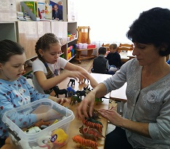
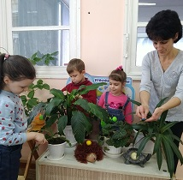
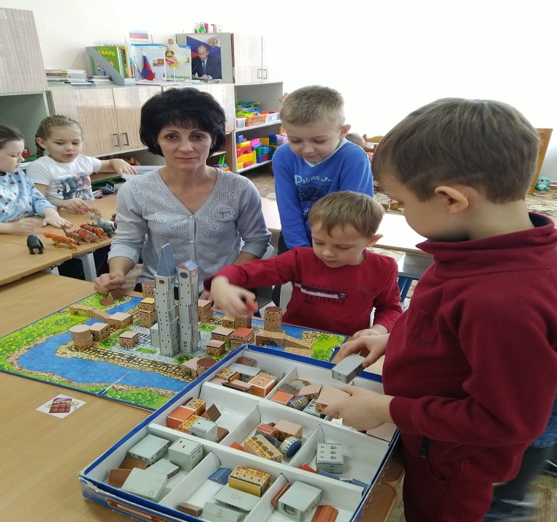
Воспитатели - люди, которые в душе всегда остаются детьми. Иначе дети не примут, не пустят их в свой мир.

Slide 5
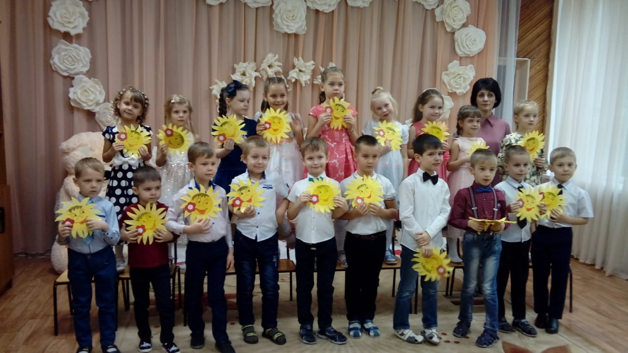
Как всё живое тянется к доброму, светлому, так и наши дети любят тех, кто проявляет о них материнскую заботу, чьи руки согревают их своим теплом. Я стараюсь создать для своих детей атмосферу любви и радости, сделать их жизнь интересной и содержательной.

Slide 6
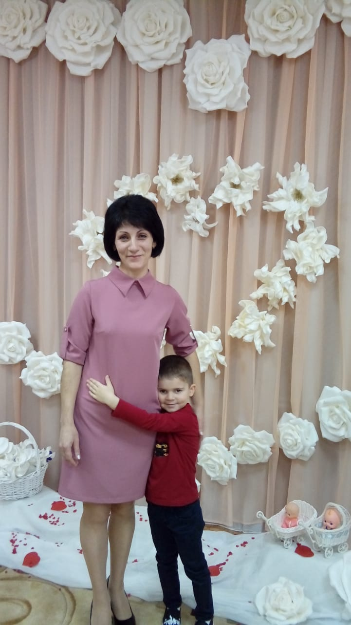
Мир детства сладостен и тонок,
Как флейты плавающей звук.
Пока смеётся мне ребенок,
Я знаю, что не зря живу.
Вхожу в притихший детский сад:
Иду сюда не для карьеры-
Здесь каждый мне ребенок рад
Быть в гуще детских впечатлений…
И так на протяженье лет.
Судьба моя- я воспитатель!
Нет лучшей доли на земле.

Slide 7
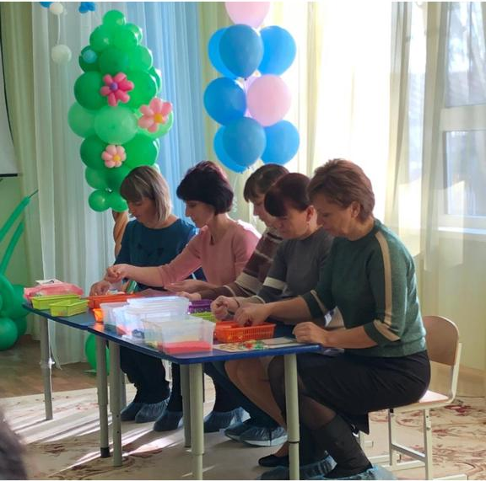
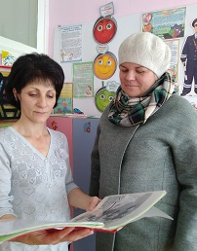
Важную роль в обретении профессионализма играют собственное отношение к профессии, понимание своих личных ограничений, проблемные ситуации, цели и методы профессиональной деятельности и другие условия. Одним из условий роста моего мастерства, помимо планирования самообразования, является умение анализировать собственную деятельность, прогнозировать и корректировать ее результаты.

Slide 8
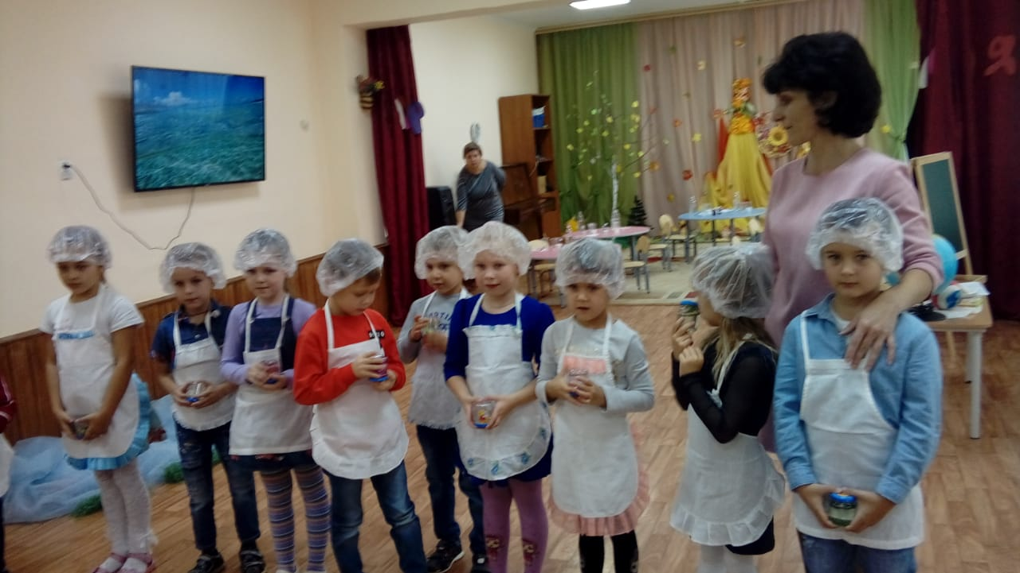
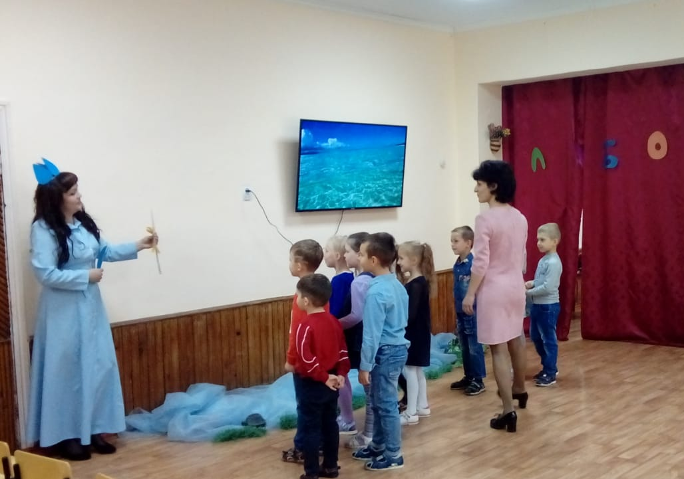
Для успешной результативной работы я использую интеграцию содержания образовательных областей, индивидуализацию работы с детьми, социальное партнёрство, вовлечение родителей в деятельность ДОУ.

Slide 9
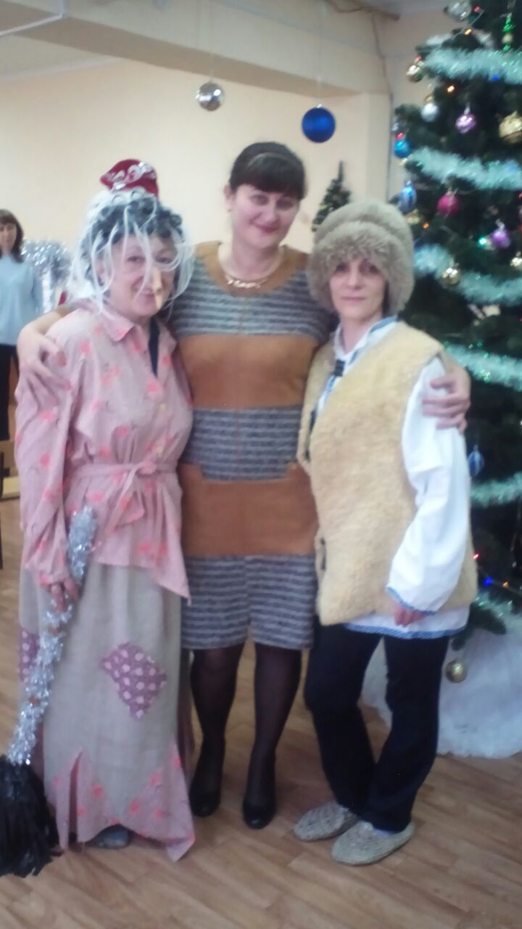
Каждый воспитатель уникален
и неповторим. За день должна перевоплотиться я… Кто же я? Я – современный воспитатель. Художник и чтец. Могу я петь и танцевать, Героев разных изображать. Могу я шить и вышивать. Могу помочь ребёнку Мир окружающий познать.

Slide 10
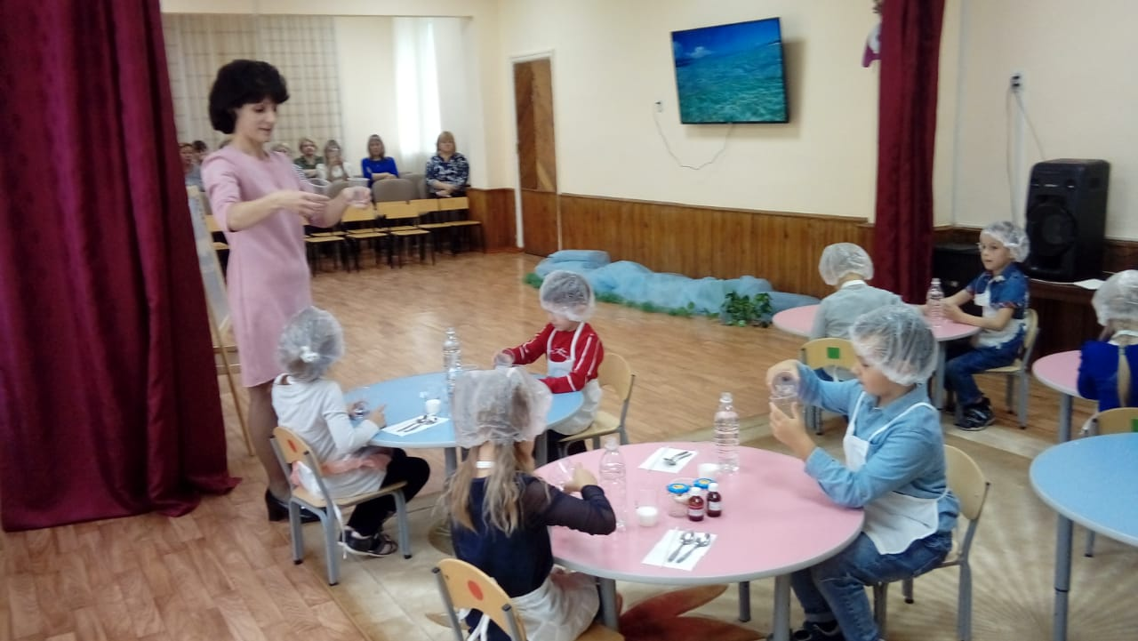
Каждый из воспитателей избирает свои ориентиры и направления в работе. Поиск собственных решений труден. И перед каждым новым рабочим днём я всегда размышляю: как сделать деятельность детей интересней и эффективней, увлечь, заинтересовать.

Slide 11
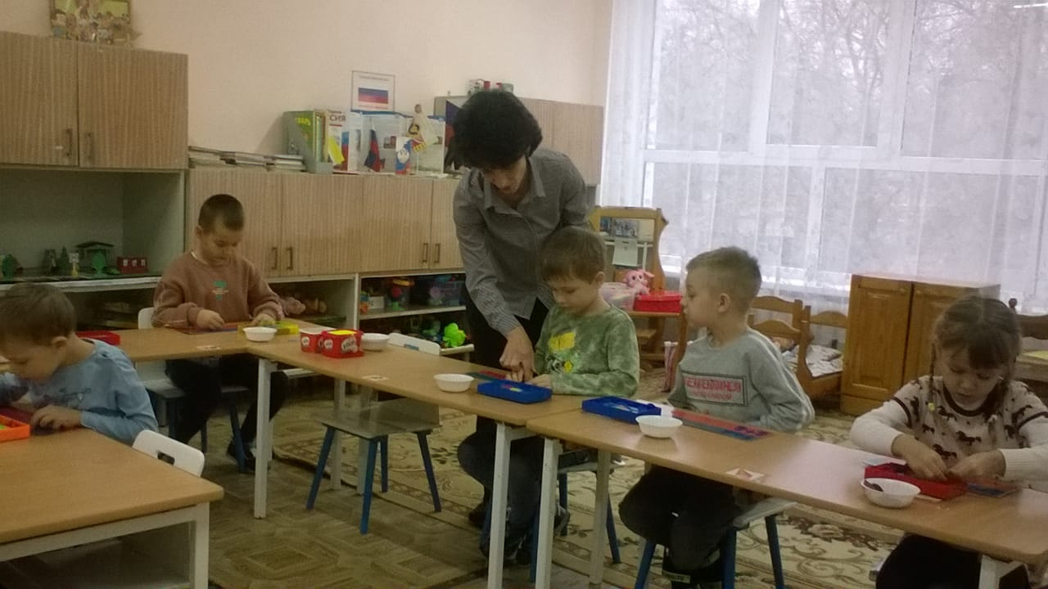
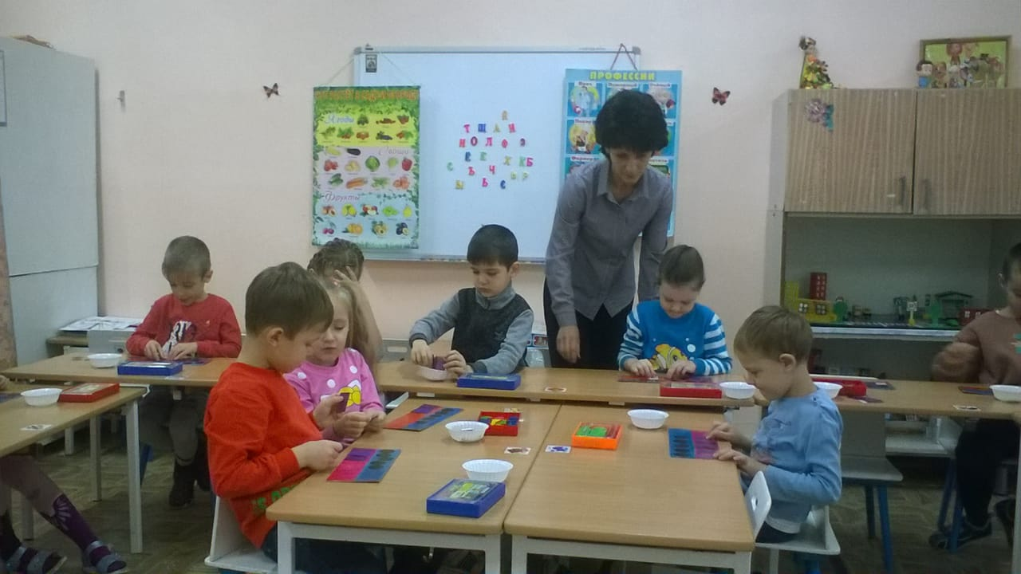
Особое внимание уделяю активному участию каждого ребёнка
в образовательной деятельности, развитию его воображения, логики мышления и фантазии.

Slide 12
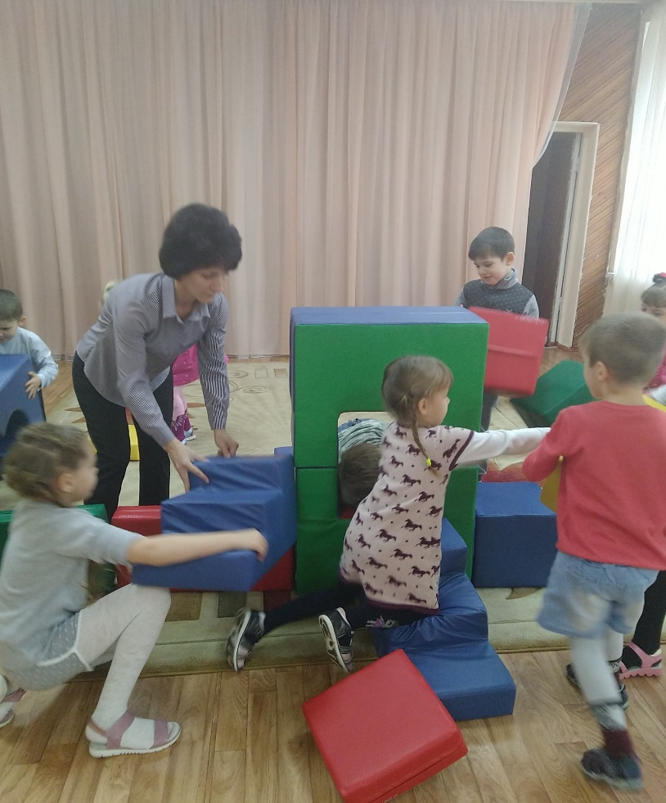
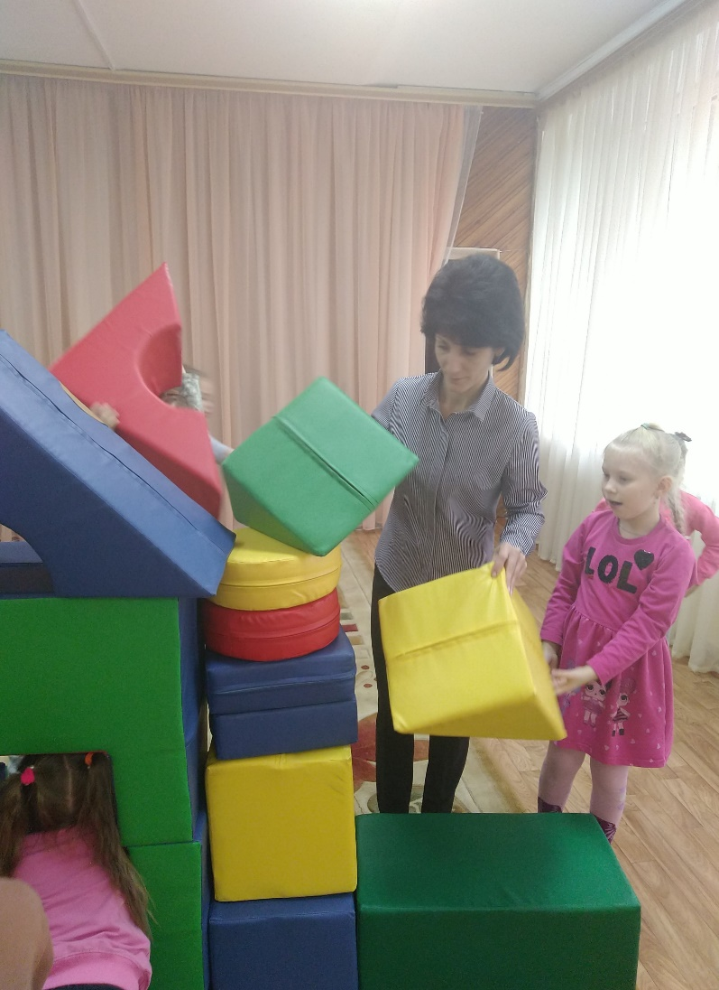
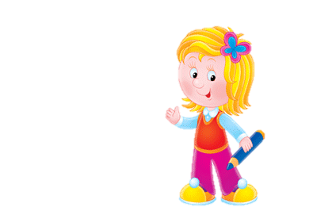

Slide 13
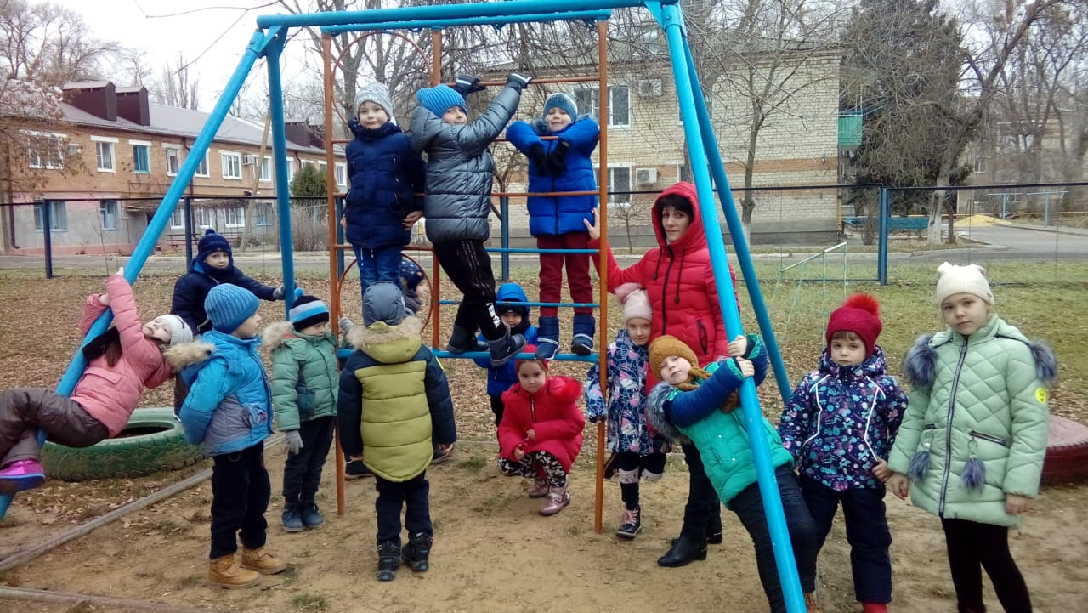
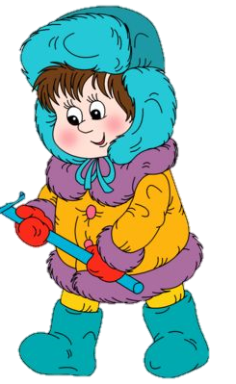
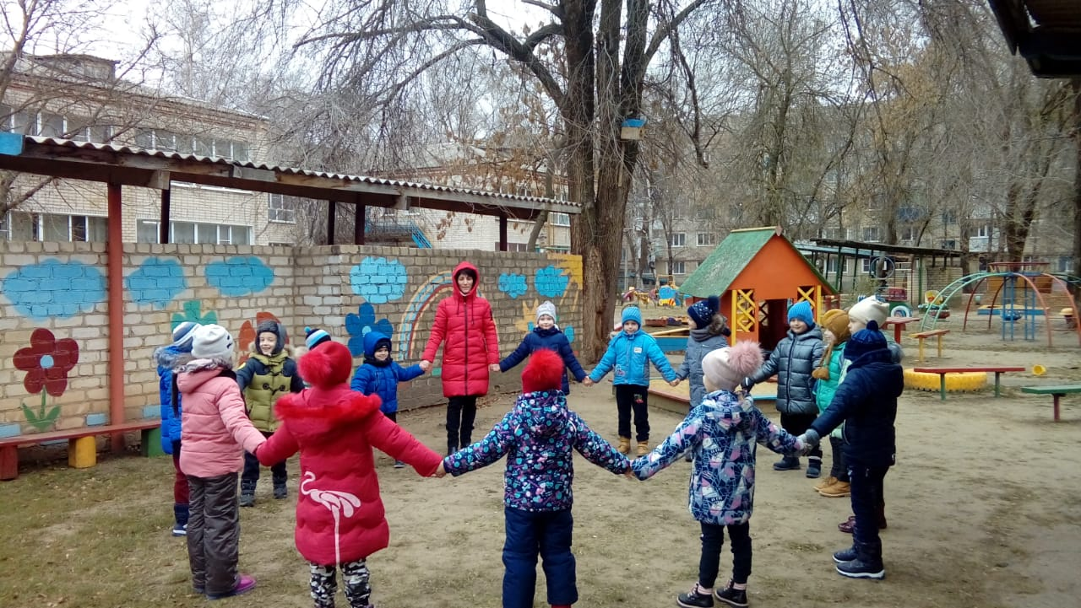

Slide 14
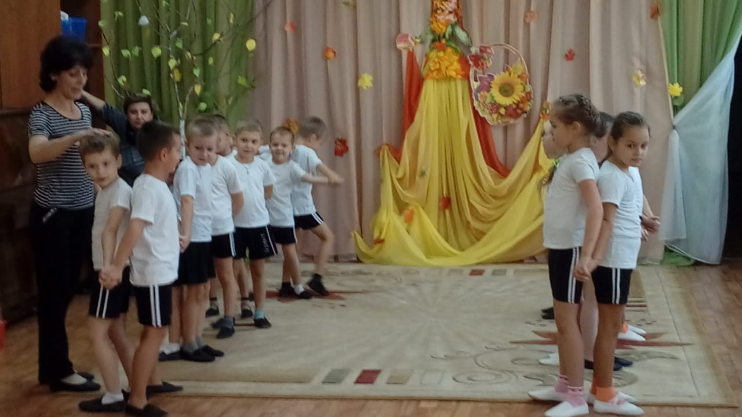
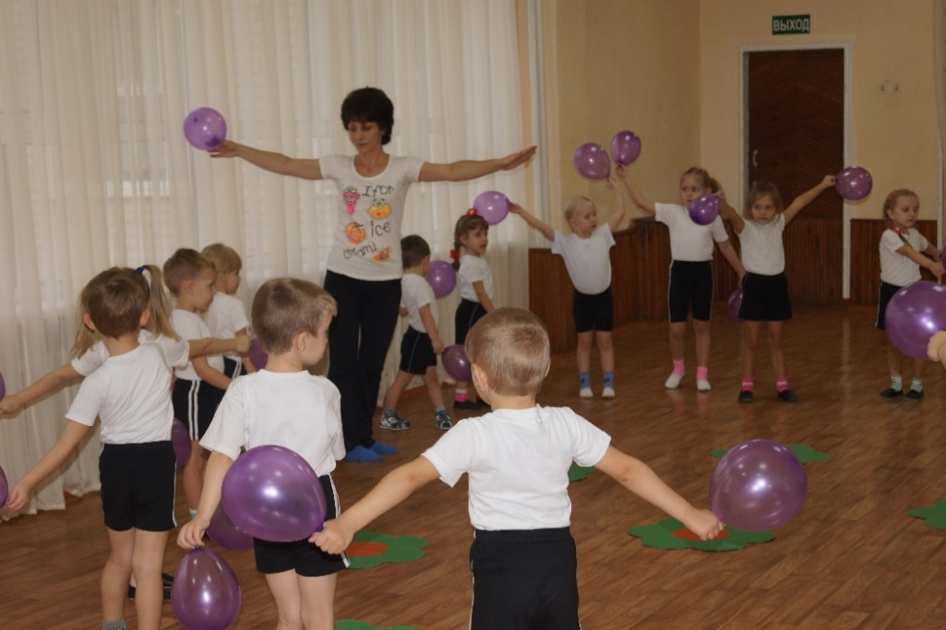
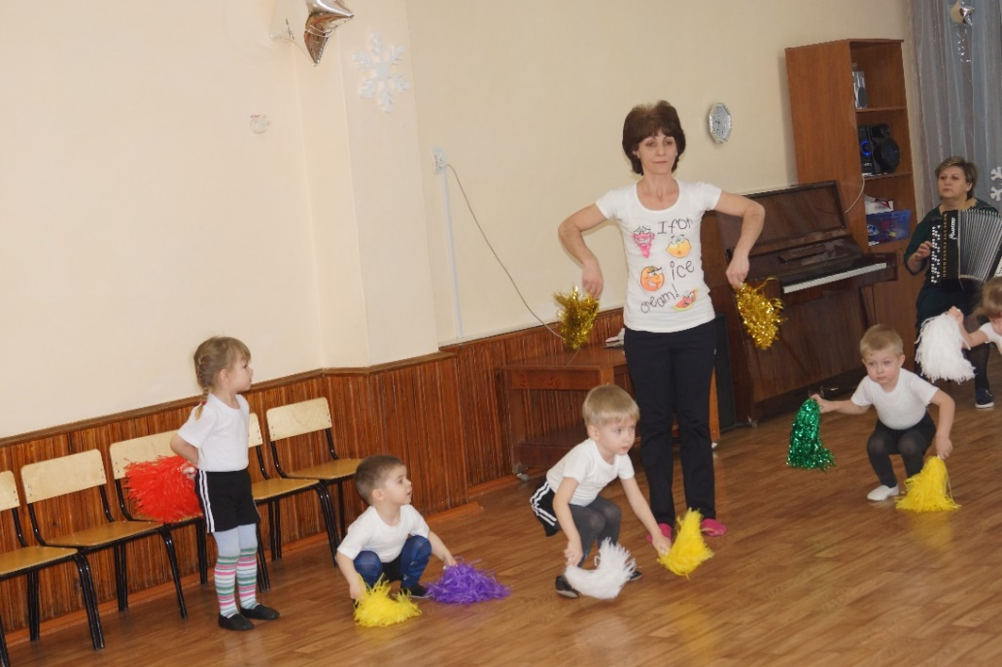
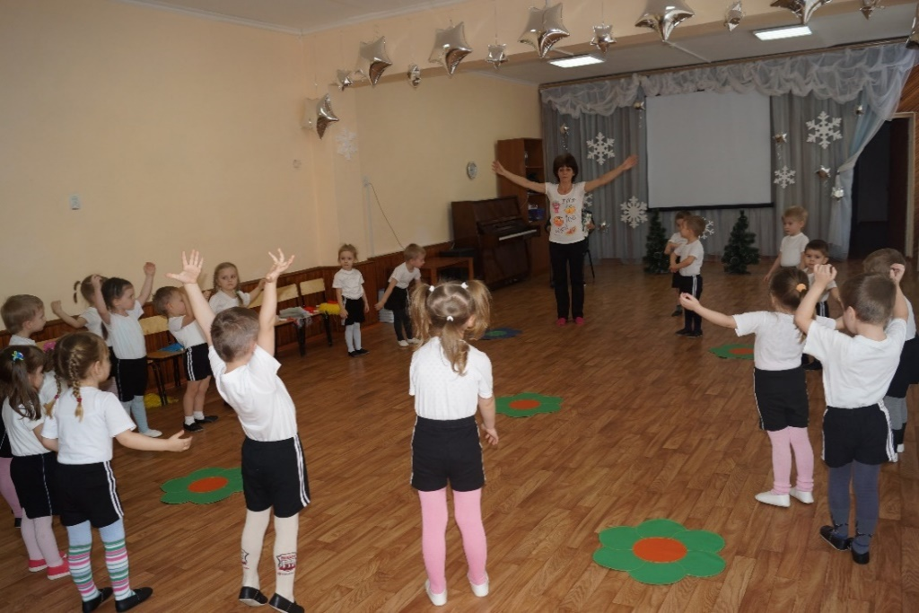

Slide 15
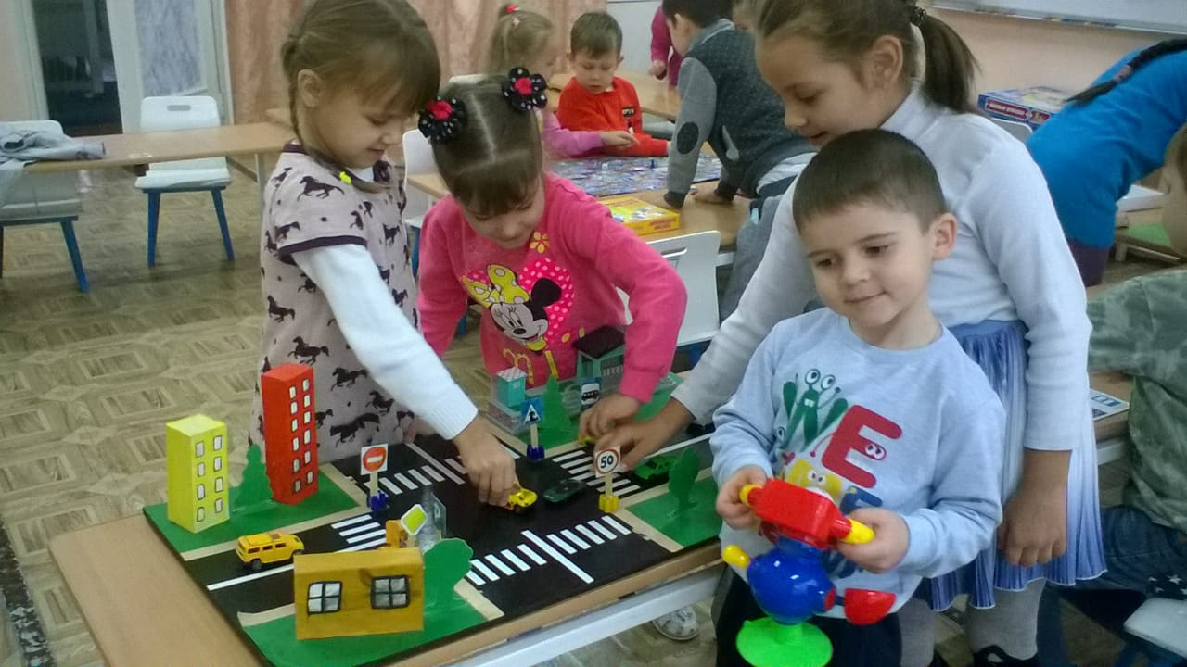
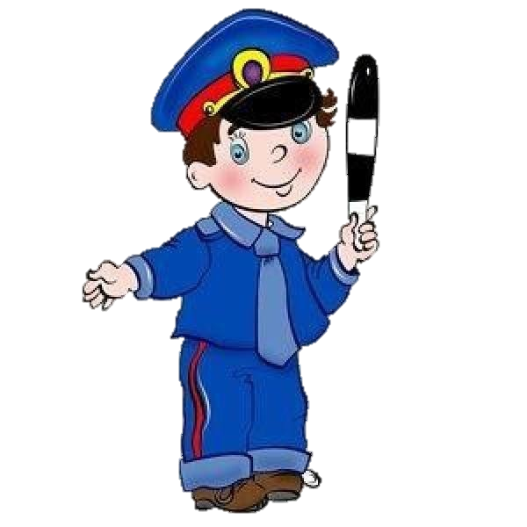
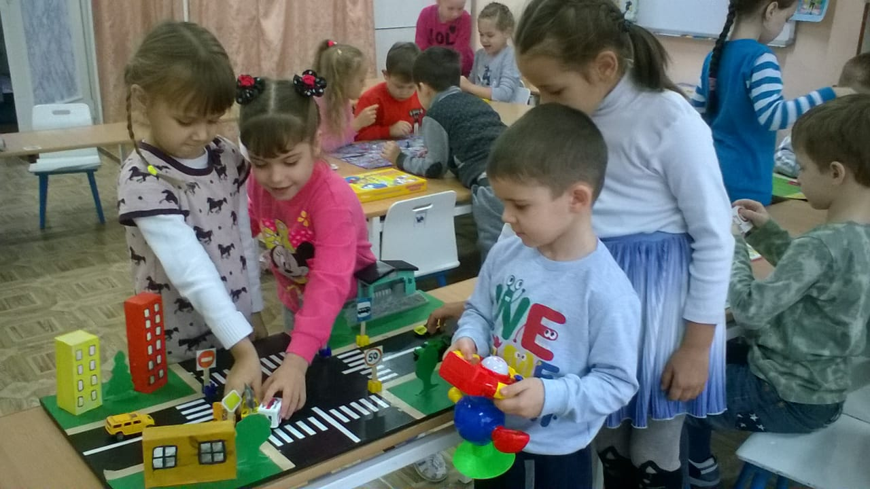

Slide 16
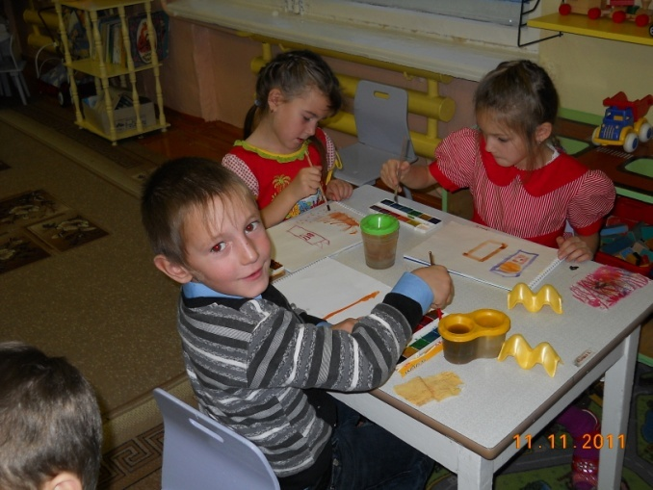
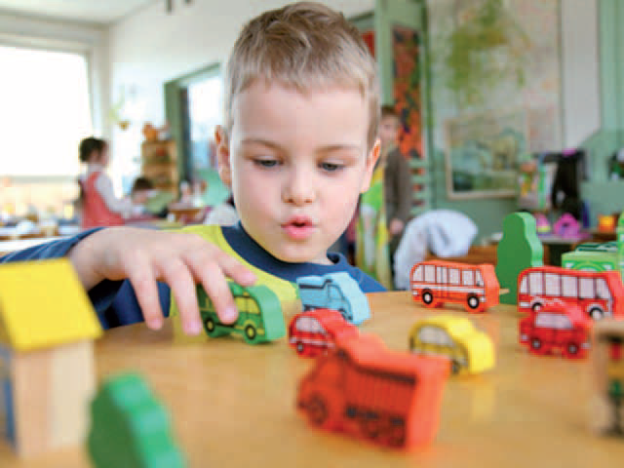
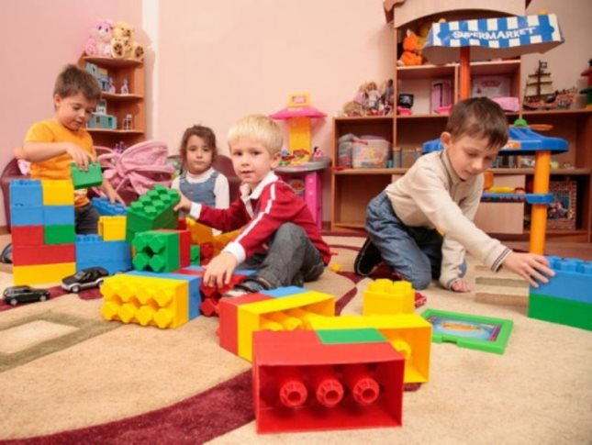
Самое главное в нашей профессии - любить детей, любить просто так, ни за что, отдавать им своё сердце. Для меня моя профессия - это возможность постоянно находиться в мире детства, в мире сказки и фантазии..

Slide 17
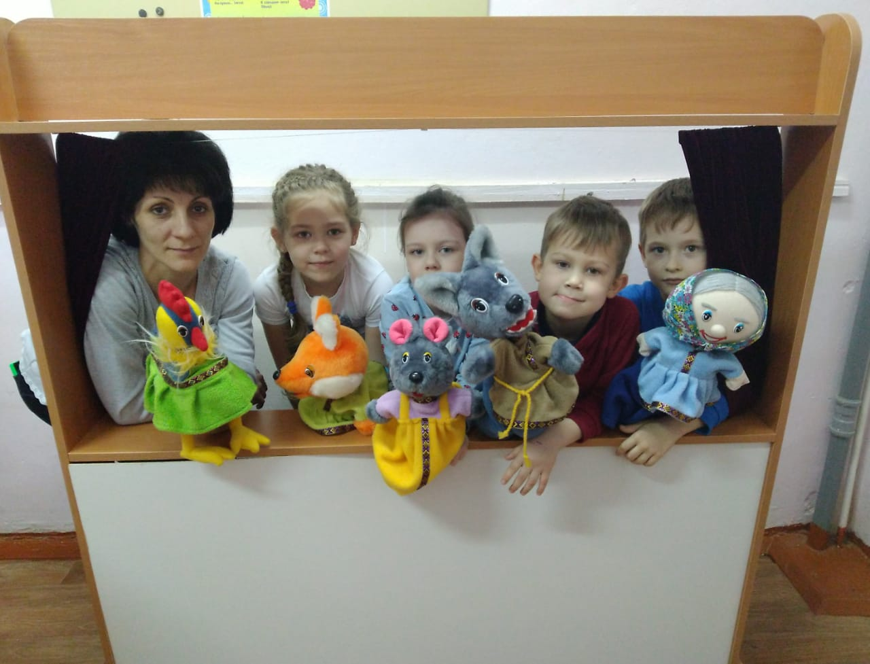
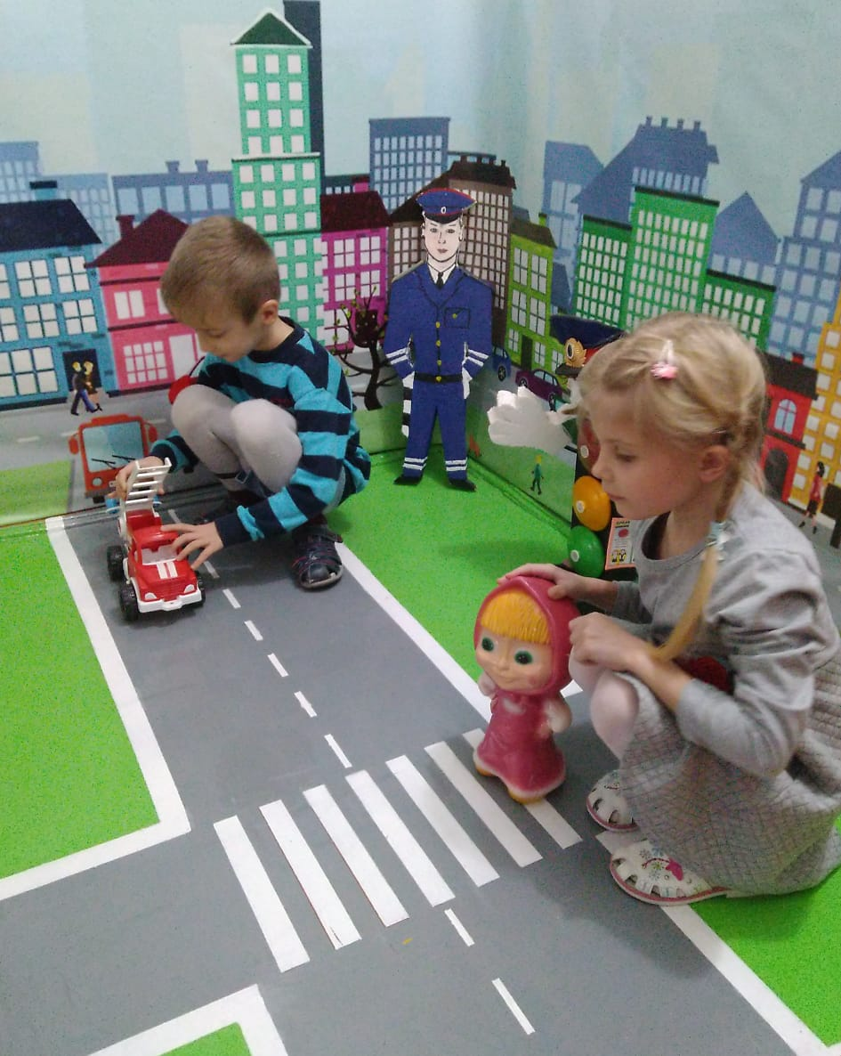
Особо я осознаю значимость профессии воспитателя, когда вижу распахнутые навстречу глаза детей; глаза, жадно ловящие каждое моё слово, мой взгляд и жест; глаза, готовые вместить в себя мир. Глядя в эти детские глаза, я понимаю, что я нужна им, что я для них - целая вселенная, что именно я закладываю росток.

Slide 18
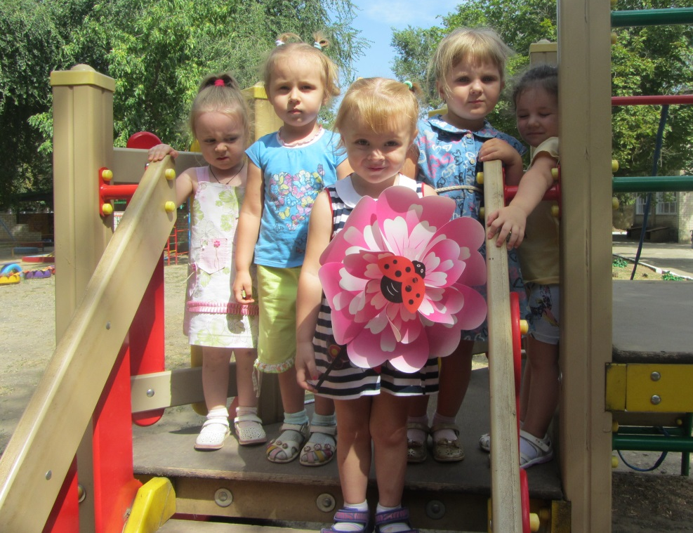
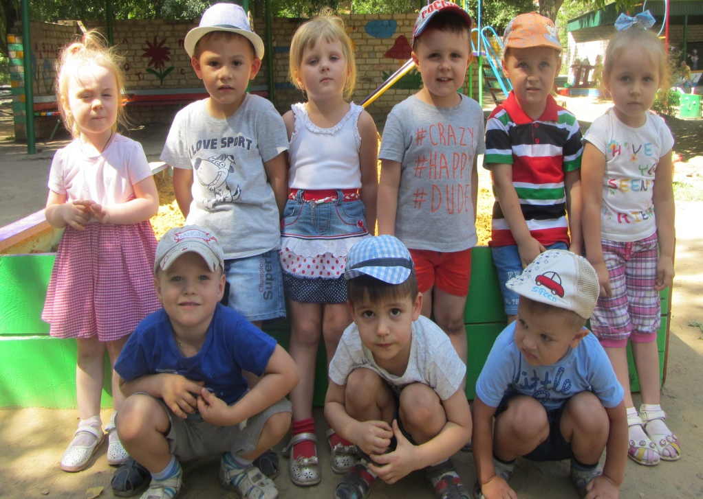
Чтобы приобрести опыт и найти что - то новое, приходится много работать, искать, не бояться ошибиться. А это сложно. Только в словаре слово «победа» стоит перед словом «работа», а в жизни - всё наоборот.

Slide 19
А мои профессиональные достижения дают ощущение личного роста, самоуважения, гордости за мои маленькие успехи.

Slide 20
Спасибо
за
внимание!

